Slide 1
Kirjastot ja tietojohtaminen: toimintaympäristön, tietovirtojen ja tarpeiden kartoitus
Avustushakemus AVIlle 30.11.2020
Mukana Oulu, Joensuu, Mikkeli, Kouvola, Porvoo, Turku

Slide 2
Tavoitteena
Kartoittaa kirjastojen tietojohtamiseen liittyviä tarpeita: mitä dataa toiminnasta syntyy, mikä siitä on olennaista toiminnan kehittämisen kannalta
Selvittää, mitä kuntien dataan liittyviä sellaisia hankkeita on meneillään, joissa kirjastot voisivat olla osana, mikä kirjastodatan rooli ja funktio niissä voisi olla
Vertailla erilaisia teknisiä ratkaisuja, joilla kirjastojen tuottamaa tarvitsemaa dataa voidaan analysoida ja hyödyntää
Määritellä kellutuksen hallintajärjestelmän vaatimuksia

Slide 3
Toimintasuunnitelma
Toimijat: projektisuunnittelija, kirjastoista koottu asiantuntijaryhmä, ohjausryhmä, tarvittaessa asiantuntijaostopalvelut, kuntien muut tietojohtamisen toimijat
Aikataulu: vuoden 2021 aikana
Tuotoksena: tarpeiden ja meneillään olevien hankkeiden kartoitus, järjestelmiin liittyvä vaatimusmäärittely, markkinakartoitus ja markkinoilla olevien valmisratkaisujen arviointi (esim. Lyngsøe, CollectionHQ), toimenpide-ehdotukset kehitystyön jatkon osalta

Slide 4
Datan pohjalta päätöksiin?
Miksi ja mihin: päätöksenteon tuki
Tietojohtamisen strategiset linjaukset
Ennakoinnista ja kirjastoverkon suunnittelusta aineistovalintojen kohdentamiseen
Mitä: olennaisen tiedon tunnistaminen
Mikä kirjaston toiminnasta syntyvä data on kehittämisen kannalta olennaista. Mistä muusta datasta saadaan tukea kirjaston toiminnan kehittämiseen?
Missä yhteyksissä kirjaston datan pitäisi näkyä kirjaston ulkopuolella?
Miten: järjestelmät
Helppokäyttöiset työkalut, pitkäjänteisyys, säännöllisyys, trendien ja poikkeamien havainnointi
Oppivat järjestelmät, esim. kelluvan kokoelman hallinnan kehittäminen

Slide 5
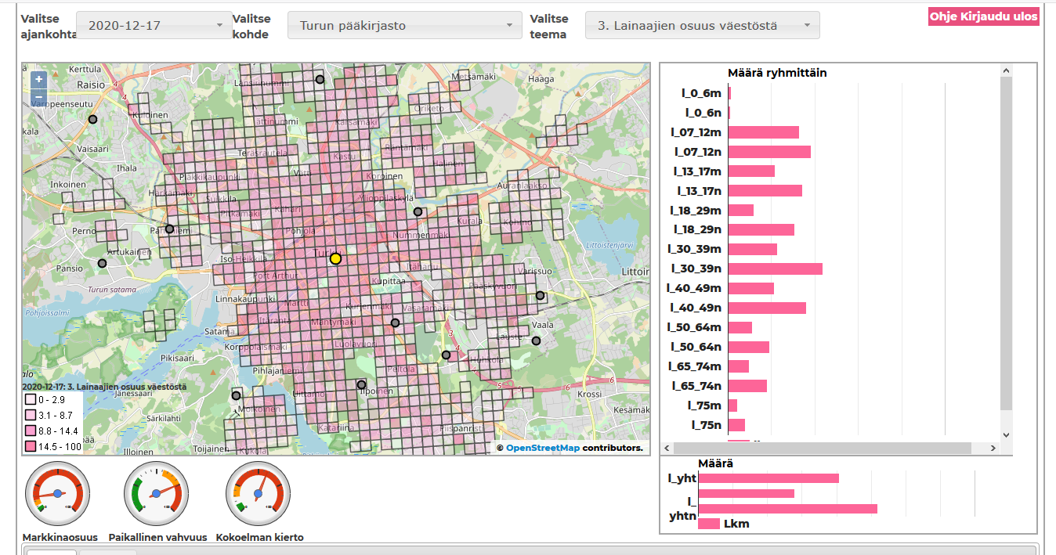
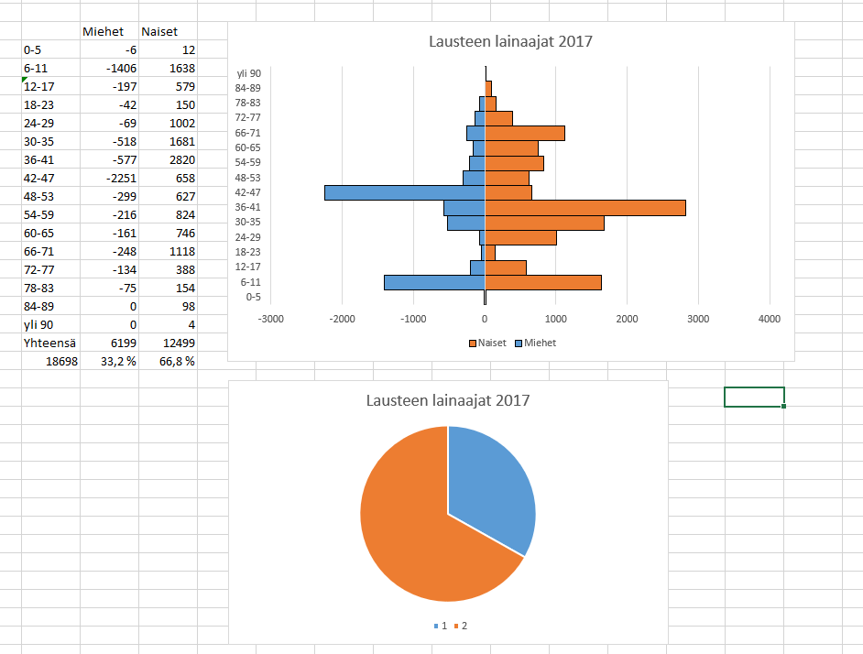
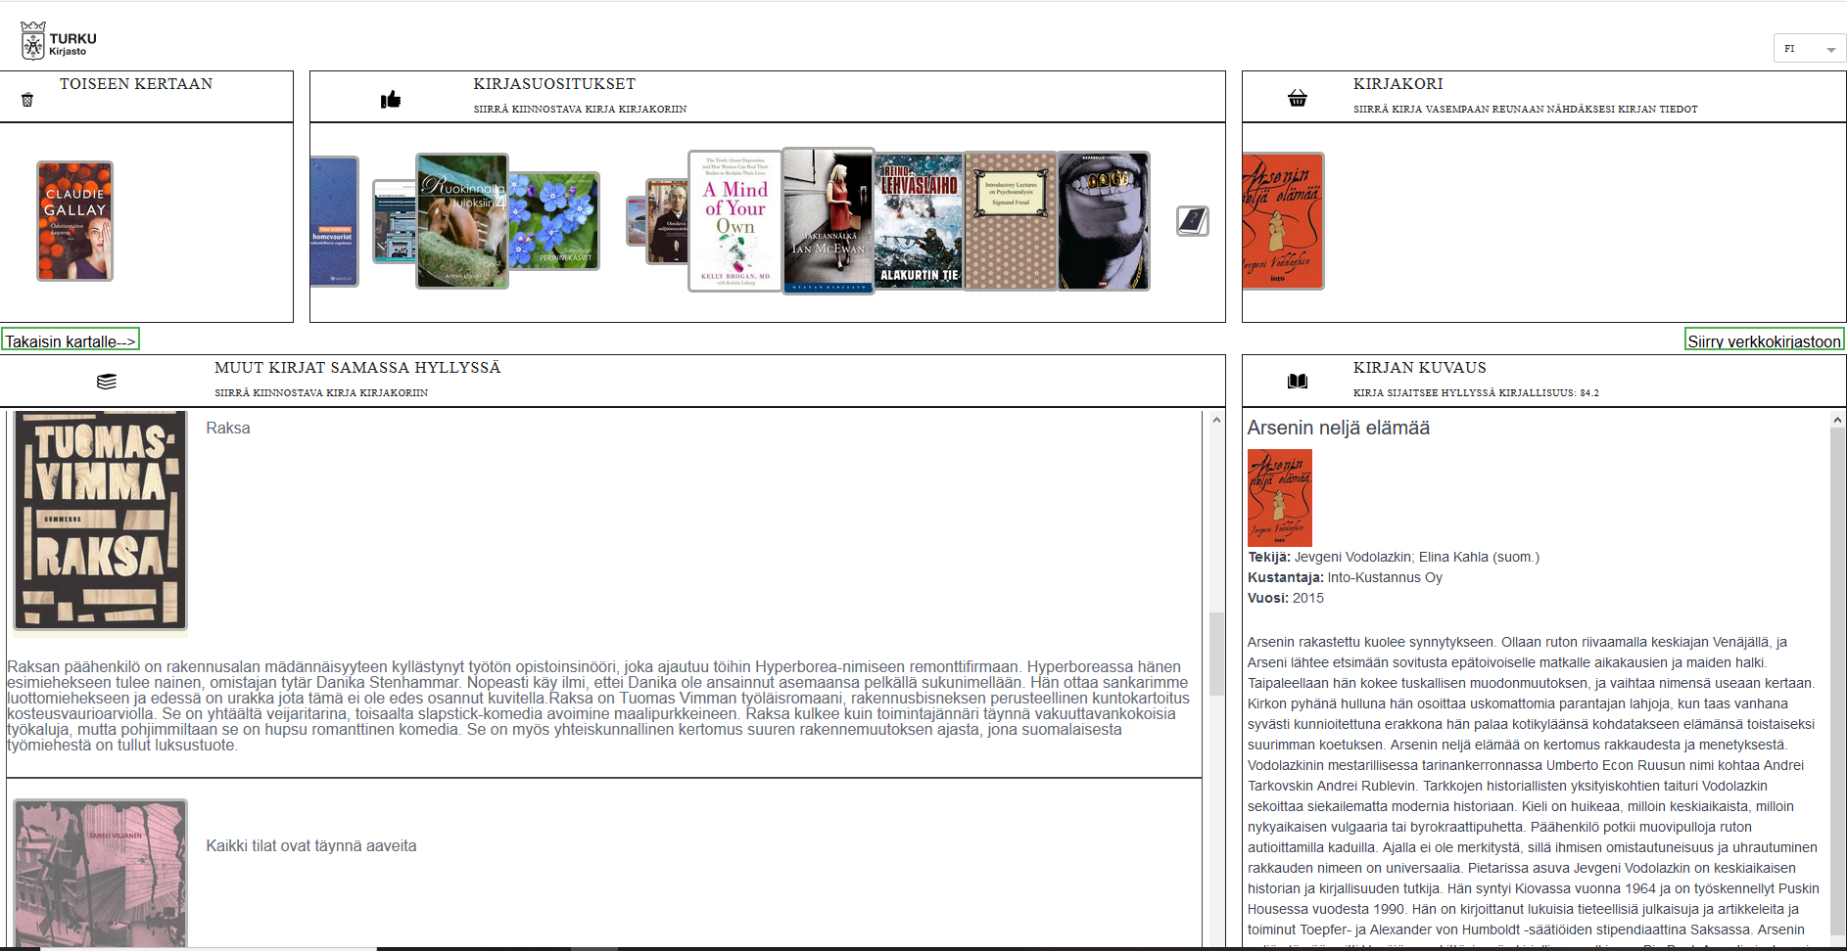
Käyttäjät ja kokoelmat, Raportointipalvelu 2013 - / Gispositio
lainadata ja väestötiedot
tietojen tarkastelu kunnan tai yksittäisen kirjaston tasolla
kysynnän ja tarjonnan suhde, vastaavuus
palveluverkon suunnittelu
Big data kokoelmatyön kehittämisessä 2017-18
yhteisprojekti Jyväskylän kirjaston kanssa
Auroran raportointityökalut
kirjastokohtaiset profiilit: lainaajat, aktiiviset ajat
datan visualisointi mm. PowerBIn avulla
Åbok 2020 - / Gispositio
lainadata, paikkatieto
aineiston suosittelujen ja sijoittelun vaikutus lainaukseen
fokus yksittäisten osastojen kokoelmiin, niiden ominaisuuksiin ja käyttöön

Slide 6

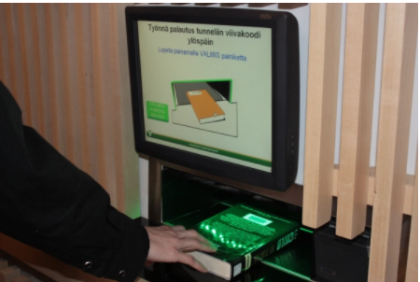
KELLUTUS- KOHA- hanke Vaski-kirjastoille (osa nykyistä vai uusi hanke?)
Vaski-kuntien logistiikka
Aineiston lainaus
Aineiston palautus
Aineiston palautuu kirjastoon
1. Prioriteetti: Varausten mukainen toimitus ja kuittaus varauksen toteutuksesta
Palautuneelle aineistolle on jo varaus joko samassa tai toisessa kirjastossa.
2. Prioriteetti:Tietyssä kirjastossa on kysyntää muita kirjastoja enemmän
Kellutus ja sen vaatimat ohjaustiedot tarvinnevat raportoinnin kehittämistä ja älykkään analysointisysteemin rakentamista jolla kellutuksen käyttötapauksia voidaan ratkoa tietopohjaisesti. Hakemus ulkopuolisesta rahoituksesta marraskuun loppuun mennessä.
Jotta tietojen kerääminen onnistuisi olisi hyvä ennakoida jo meneillään olevissa aktiviteeteissa. Mikäli Koha ei tarjoa ratkaisua tähän on tiedon kerääminen ja analysointi tehtävä toisaalla. Kohaan tarvittaan rajapinnat tiedon välittämiseksi huomioitava jo nyt.
Ovatko käyttötapaukset kuvassa olevat 5+1 kpl?
2. Kirjasto-kohtainen kysyntä
3. Prioriteetti: Kuivuvia kirjastoja täydennetään tarjonnan ylläpitämiseksi.
Tähän hälytysrajat aineistomäärän ja kiinnostavuuden perusteella
4B. Kausipalautukset täyttävät kirjaston satunnaisesti > tarve ”paisuntasäiliö/mediaho-telli”-ratkaisulle!
4. Palautukset täyttävät kirjaston tilat ja aineistoa jaetaan muihin kirjastoihin – etupäässä kuivuviin kirjastoihin
3. Jonkun kirjaston tarjonta ”kuivuu”
4. Kirjaston tilat täyttyvät palautuksista
5. Aineistosiirto tilapuutteen aiheuttamana

Slide 7
Kiitos!
Toivottavasti on syytä palata asiaan kevään aikana ☺

